Slide 1
Buck Converter
Schakelende voeding voor een lagere spanning te bekomen
Jan Genoe
Februari 2022

Slide 2
## Zonder belasting van de uitgang

Slide 3
###### Overzicht

Slide 4
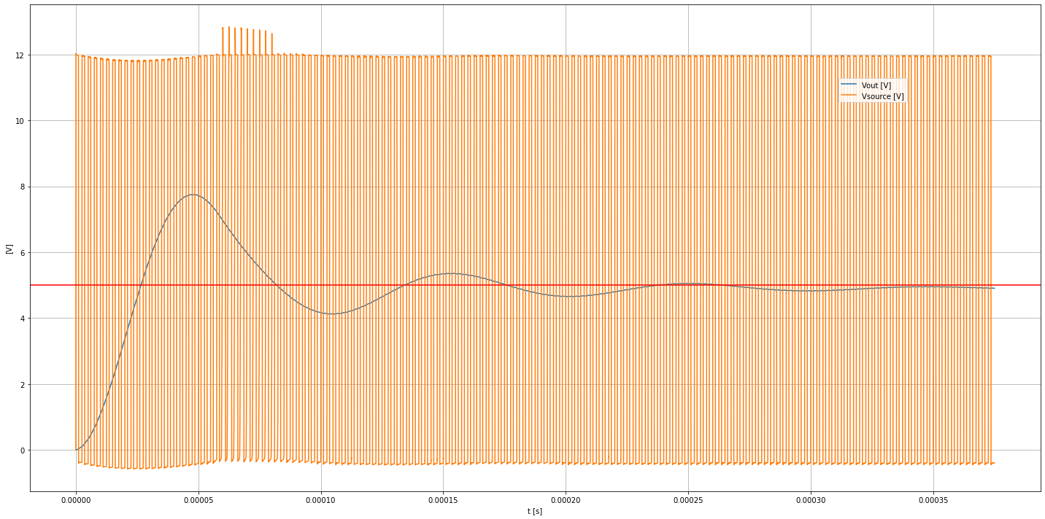

Slide 5
## Onder belasting van de uitgang: 5uA

Slide 6
